Slide 1
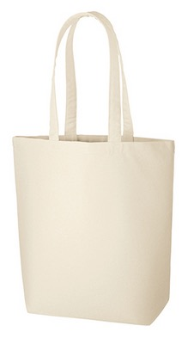
【提案書】
オーガニックコットンキャンバストート(M) 内ポケット
特徴
有機農法で育てられたオーガニックコットン素材の、便利な内ポケット付き、Mサイズトートバッグです。シンプルなデザインのため、どんなオリジナル名入れもよく目立ってアピール力も抜群！
納期
納期スペース
仕様
素 材：コットン(320g/㎡)
サイズ：本体/約360×370×110mm、持ち手/約25×560mm
容 量：約10L
お見積
お見積りスペース

